Slide 1

Bias
Help everyone to learn faster

Slide 2
Jadi apa itu bias kognitif ?
Menurut wikipedia, bias kognitif adalah kesalahan dalam berpikir,
menilai, mengingat, atau proses kognitif.
Yaitu, sebuah pola penyimpangan dari standar dalam pertimbangan,
di mana inferensi bisa terjadi secara tidak wajar.
Orang-orang membuat “realitas sosial subjektif"
mereka berdasarkan persepsi mereka, pandangan dunia mereka
bisa menentukan tingkah laku mereka. Karena itu,
bias kognitif bisa menyebabkan penyimpangan persepsi,
pertimbangan yang tidak tepat, penafsiran yang tidak logis,
atau yang sering disebut keirasionalan.

Slide 3
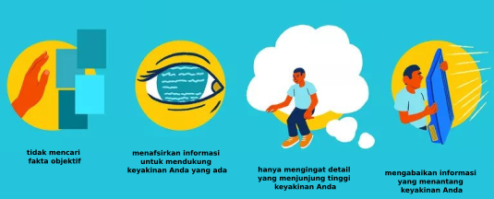
Contoh: The Flat Earth Believer
Bias Konfirmasi
Help everyone to learn faster

